Slide 1

Object Oriented Programming Android Tutorials Tutorial #2 : Display a Bitmap
Department of Computer Science and Information Engineering
Shuo-Han Chen (陳碩漢), shchen@csie.ntut.edu.tw
Hong-Yue Technology Research Building 1223
F 09:10 - 12:00
Notes:
Good Afternoon everyone
I am Shuo-Han Chen, a postdoctoral research fellow at Academia Sinica
It is a great honor to be invited by the department for being here today

Slide 2

Android Game Framework 使用說明
使用MovingBitmap 顯示圖形
Notes:
Thank you for listening. Now, I would like to end today’s talk by the Q & A time.

Slide 3

練習2：在Game 的畫面中顯示放置在drawable 資料夾內的圖形。
1.請先完成練習1A。
2.先在StateRun.java 中宣告所需要的圖像變數：

Slide 4


3.在StateRun.java 的initialize()中指定檔案來源並把圖片讀取進來。
ntut_csie.png
使用Android 特定的資源格式「R.drawable.圖片名稱」及設定起始座標位置：

Slide 5
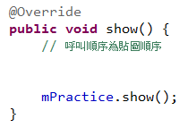

4.在show()讓圖片顯示在畫面上：
5.在每個State 結束時，於release()中釋放記憶體空間：
如果沒有釋放記憶體空間，容易發生out of memory，嚴重時還會導致crash，務必養成release 的習慣。

Slide 6
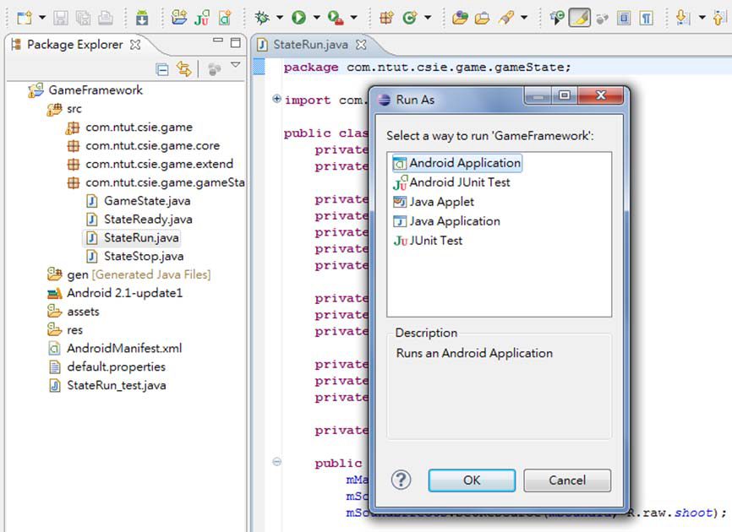
6.執行。點選專案名稱後，選取Run As > Android Application
Run As

Slide 7
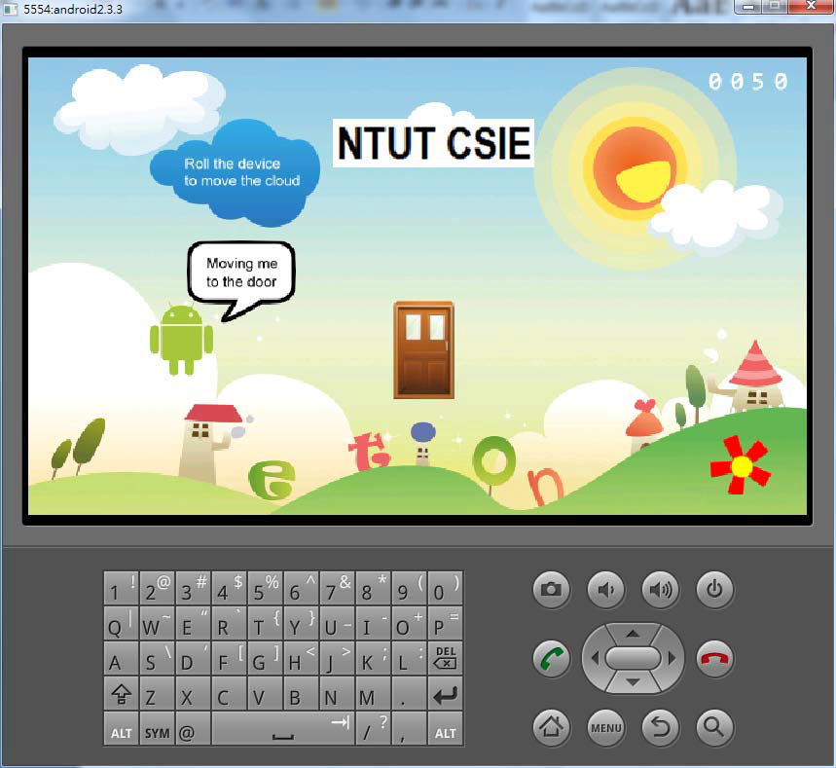
7.執行結果如下：

